Slide 1
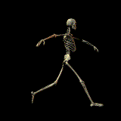
Destek ve Hareket Sistemi

Slide 2
İSKELETİN GÖREVLERİ
-Kasların yardımıyla vücudun hareket etmesini sağlar.
-Beyin, akciğer, kalp gibi iç organları korur.
-Vücuda destek olur.
-Vücudun dik durmasını sağlar.
-Kaslarla birlikte vücuda şekil verir.

Slide 3
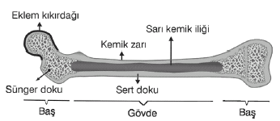
Kemiğin Yapısı

Slide 4
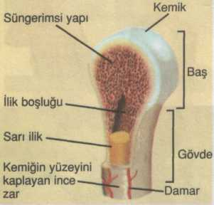
Kemiğin yapısını incelerken
dışındaki zar
Kemiği dış etkilerden korur.
Onarılmasını sağlar.
Beslenmesini sağlar.

Slide 5
Kemiği dıştan incelediğimizde sert bir yapıyla karşılaşırız.
Bu yapıya SERT KEMİK denir.
Kemiğin baş kısmını incelediğimizde süngeri andıran gözenekli bir yapıyla karşılaşırız.Bu yapı SÜNGERİMSİ KEMİK tir.
Süngerimsi kemiğin içinde KEMİL İLİĞİ onun da içinde KAN DAMARLARI bulunur.

Slide 6
Kemiğin Yapısı

Slide 7
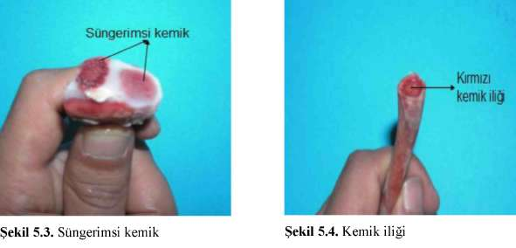
Kemiği kırdığımızda kemik iliğini rahatlıkla gözlemleriz.Kemik iliğinde kan yapımında görevli hücreler vardır.
Dolayısıyla kemik iliği KAN YAPIMINDA görev alır.

Slide 8
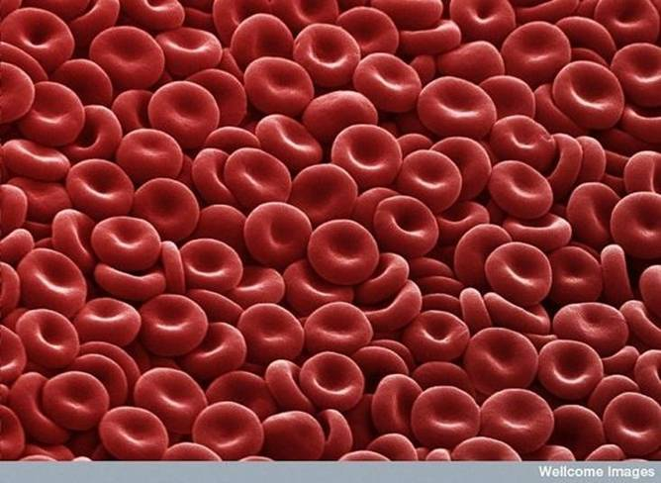
KAN HÜCRELERİ

Slide 9
KEMİKLERİNİZ BÜKÜLEBİLİR Mİ?

Slide 10
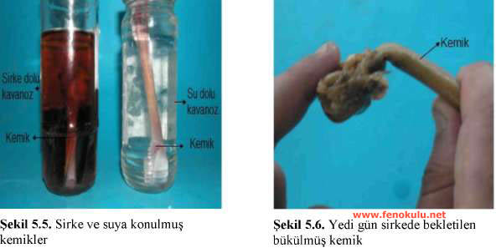

Slide 11
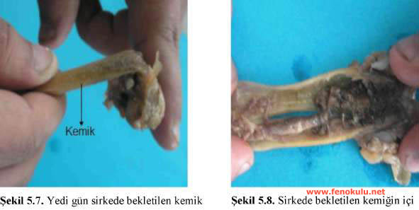

Slide 12
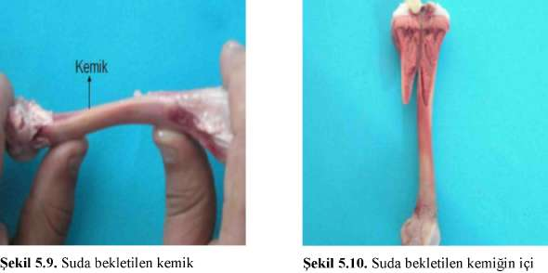

Slide 13
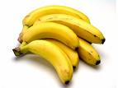
KEMİKLERİMİZİN GÜÇLENMESİ İÇİN NASIL BESLENMELİYİZ?
Kalsiyum, fosfor, magnezyum , potasyum gibi mineralleri içeren besinler tüketmeliyiz.
Süt ,süt ürünleri balık etinden kalsiyum ve fosfor mineralleri alınabilir.
Muz ve ıspanak gibi besinlerden potasyum ve magnezyum mineralleri alınabilir.

Slide 14
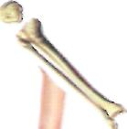
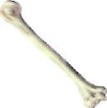
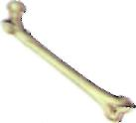
Kemik Çeşitleri
Uzun Kemik
Kol ve bacaklarda bulunur.

Slide 15
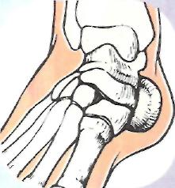
Kısa Kemik
EL VE AYAK KEMİKLERİ

Slide 16
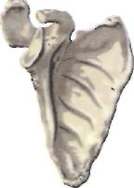
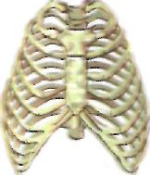
Yassı Kemik
Yassı şekilli kemiklerdir. Kafatası ile
gövde de bulunur.

Slide 17
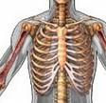
Göğüs kafesimiz nefes alıp verme sırasında esner.
Bunu nasıl sağlar?

Slide 18
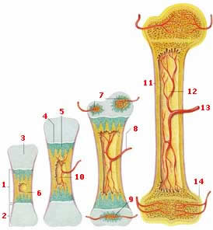
Kemiklerin birleştiği noktalarda yani kemik uçlarında bulunan kemiğin aşınmasını engelleyen yapının adı KIKIRDAK tır.
Kıkırdak kemiğin boyuna uzamasını sağlar.

Slide 19
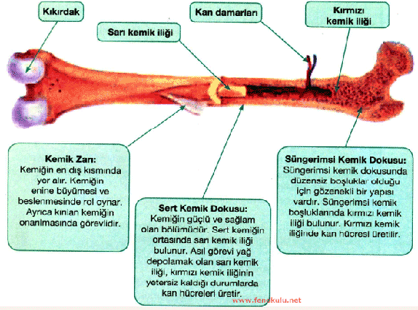

Slide 20
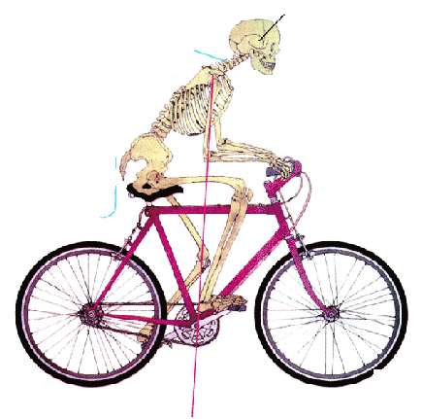
EKLEMLER
Kemikleri birbirlerine bağlayan yapılara
EKLEM adı verilir.
OYNAR EKLEM
YARI OYNAR EKLEM
OYNAMAZ EKLEM

Slide 21
EKLEMİN YAPISI
A.Ç

Slide 22
OYNAR EKLEM
Hareketli eklemler, oldukça esnektirler ve vücutta büyük oranda bulunurlar.
Omuz eklemi,
kalça eklemi,
kol ve bacaklardaki eklemler

Slide 23
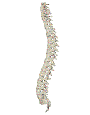
YARI OYNAR EKLEM
Hareketleri kısıtlı olan eklemledir.
Omur eklemleri,
Göğüs kafesi eklemleri

Slide 24
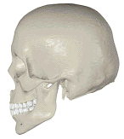
OYNAMAZ EKLEM
Kemiklerin birbirine sıkıca bağlandığı hareketsiz eklemlerdir.
Kafatası kemikleri arasında
bulunan eklemler

Slide 25
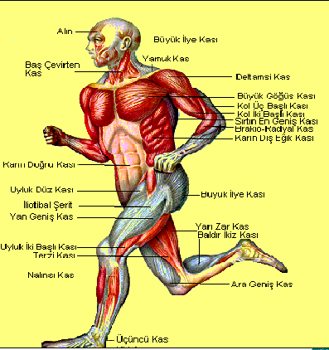
KASLAR

Slide 27
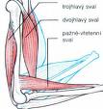
ÇİZGİLİ KASLAR
İskeletimizi oluşturan kaslardır.
Bu kaslara iskelet kasları da denir.
İsteğimize bağlı olarak çalışır.
Hızlı çalışıp, çabuk yorulurlar.

Slide 28
DÜZ KASLAR
İsteğimiz dışında çalışan, iç organlarımızın yapısında bulunan kaslardır.
Sindirim,Solunum, Boşaltım ve Üreme sisteminde yer alan organlarda Düz kaslar bulunur.
Düz kasların çalışması yavaştır
ve çabuk yorulmazlar.

Slide 29
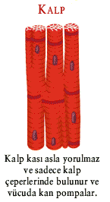
KALP KASI
KIRMIZI KAS OLMASINA
RAĞMEN
İSTEĞİMİZ DIŞI NDA ÇALIŞIR.

